Slide 1



Formation Data Scientist
Projet 3
« Concevez une application au service de la santé publique »
Soutenance de Projet
Samir HINOJOSA
XX juin 2021

Slide 2
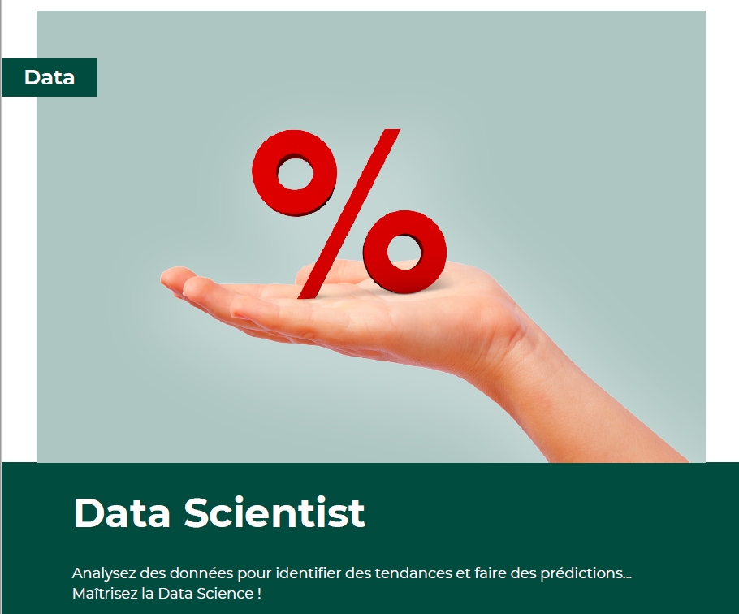
Plan de la soutenance
Mission
L’idée d’application
Présentation du jeu de données
Nettoyage du jeu de données
Analyse exploratoire du jeu de données
Conclusions
Project 3 - Conception d’une application au service de la santé publique
OpenClassrooms

Slide 3
1.
Mission
Project 3 - Conception d’une application au service de la santé publique
OpenClassrooms

Slide 4


Mission
L'agence "Santé publique France" a lancé un appel à projets pour trouver des idées innovantes d’applications en lien avec l'alimentation.
Je souhaite y participer
Après avoir lu l’appel à projets, voici les différentes étapes que vous avez identifiées :
Repérer des variables pertinentes
Produire des visualisations afin de mieux comprendre les données
Confirmer ou infirmer les hypothèses à l’aide d’une analyse multivariée
Élaborer une idée d’application
Project 3 - Conception d’une application au service de la santé publique
OpenClassrooms
Notes:
Vous souhaitez y participer et proposer une idées
Traiter le jeu de données afin de repérer des variables pertinentes pour les traitements à venir. Automatiser ces traitements pour éviter de répéter ces opérations.
Tout au long de l’analyse, produire des visualisations afin de mieux comprendre les données. Effectuer une analyse univariée pour chaque variable intéressante, afin de synthétiser son comportement.

Slide 5
2.
L’idée d’application
Poject 3 - Conception d’une application au service de la santé publique
OpenClassrooms

Slide 6
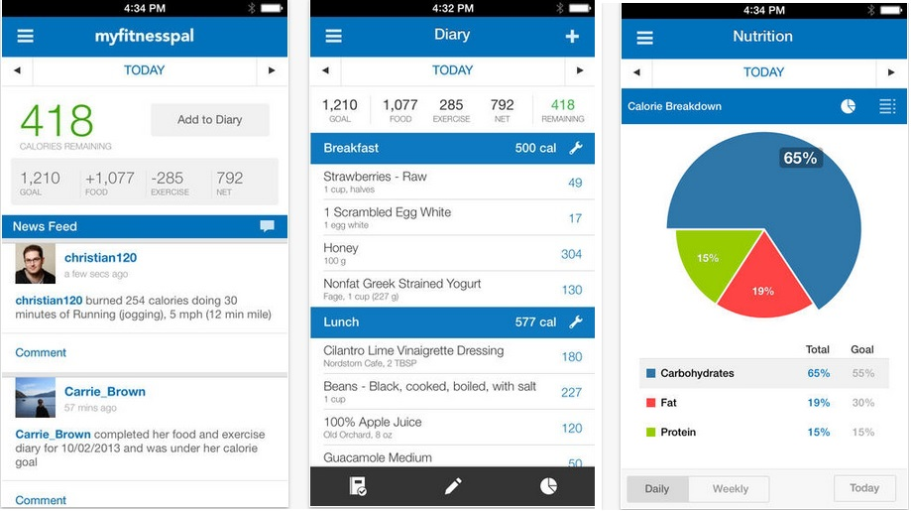


Une application pour comptabiliser les nutriments par jour
Les apports nutritionnels nécessaires pour être en bonne santé
Aider les consommateurs à améliorer ses habitudes de consommation
Comptabiliser les nutriments (les calories, les protéines) associé à des aliments mangé par jour
Afficher la qualité nutritionnelle des repas mangée selon Nutri-Score
Project 3 - Conception d’une application au service de la santé publique
OpenClassrooms
Notes:
Vous souhaitez y participer et proposer une idées
Traiter le jeu de données afin de repérer des variables pertinentes pour les traitements à venir. Automatiser ces traitements pour éviter de répéter ces opérations.
Tout au long de l’analyse, produire des visualisations afin de mieux comprendre les données. Effectuer une analyse univariée pour chaque variable intéressante, afin de synthétiser son comportement.

Slide 7
3.
Présentation du jeu de données
Project 3 - Conception d’une application au service de la santé publique
OpenClassrooms

Slide 8


Présentation du jeu de données
en.openfoodfacts.org.products.csv¹
Utilisation de la mémoire 2,4 GB
Taille: | 1 760 097 x 186
Pourcentage de NaN: | 79.56 %
Doublon: | 1
Colonnes vides | 5
Groupes de champs²
Informations générales
code, product_name, etc.
Mots clés (tags)
categories_tags, origins_tags, etc.
Ingrédients
ingredients_text
données diverses
main_category, additives, etc.
Apports nutritionnels
energy_100g, sugars_100g, etc.
Généralités²
Les champs qui se terminent par _100g correspondent à la quantité d'un nutriment
Les champs qui se terminent par _tags sont une liste de balises séparées par des virgules
1 - https://world.openfoodfacts.org/data
2 - https://world.openfoodfacts.org/data/data-fields.txt
Project 3 - Conception d’une application au service de la santé publique
OpenClassrooms

Slide 9
4.
Nettoyage du jeu de données
Project 3 - Conception d’une application au service de la santé publique
OpenClassrooms

Slide 10
Nettoyage du jeu de données
Filtrage des informations
Lancer une analyse exploratoire
Filtrage des informations uniquement pour la France
Valeurs aberrantes
Début
Premier nettoyage
Champs de l’idée
d’application
Valeurs
manquantes
- Supprimer : colonnes et lignes vides, lignes en double.
- Correction des types de colonnes
Identifier et analyser les champs de l'idée d'application
Project 3 - Conception d’une application au service de la santé publique
OpenClassrooms

Slide 11




Premier nettoyage y filtrage des informations
Supprimer : colonnes et lignes vides, lignes en double.
Correction des types de colonnes¹
Premier nettoyage
Filtrage des informations uniquement pour la France
Filtrage des informations
1 - https://world.openfoodfacts.org/data/data-fields.txt
Project 3 - Conception d’une application au service de la santé publiquebueno
OpenClassrooms

Slide 12
Liste de catégories des produits à travailler
« main_category » + « / » + « categories » | Renamed Category
en:chicken-breasts / Viandes, Volailles, Poulets, Filets de poulet | Meats
en:chicken-thighs / Viandes, Volailles, Poulets, Cuisses de poulet | Meats
en:turkey-cutlets / Viandes, Volailles, Dindes, Escalopes de dinde | Meats
en:extra-virgin-olive-oils / Aliments et boissons à base de végétaux, Aliments d'origine végétale, Matières grasses, Produits de l'olivier, Matières grasses végétales, Huiles, Huiles d'olive, Huiles d'olive vierges extra | Foods of plant origin
en:biscuits / Snacks, Snacks sucrés, Biscuits et gâteaux, Biscuits | Snacks
en:white-hams / Viandes, Charcuteries, Jambons, Jambons blancs | Cold cuts
en:labeled-cheeses / Produits laitiers, Produits fermentés, Produits laitiers fermentés, Fromages, Fromages à pâte pressée cuite, Fromages de France, Comté, en:aoc-cheeses, en:labeled-cheeses | Dairy products
en:cheeses / Produits laitiers, Produits fermentés, Produits laitiers fermentés, Fromages | Dairy products
en:dark-chocolates / Snacks, Snacks sucrés, Chocolats, Chocolats noirs | Chocolates
Project 3 - Conception d’une application au service de la santé publique
OpenClassrooms
Notes:
Je vais choisir à main levée ceux qui sont le plus important dans le cadre de la mission
Travaillez uniquement avec des catégories connues qui ont plus de données et leurs produits ne sont pas très différents

Slide 13
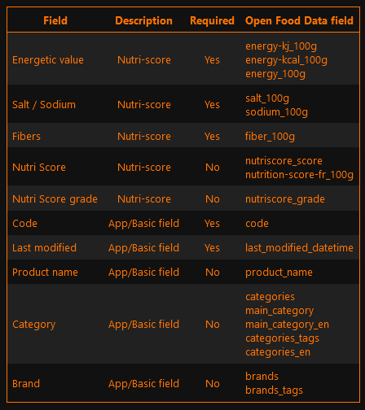
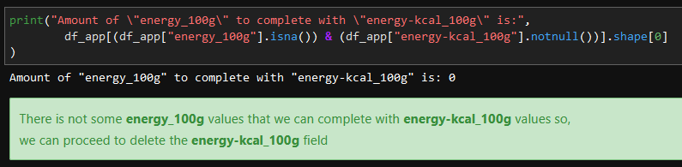
Les champs d’idée d’application
Finalement, 16 colonnes ont été obtenues
(Pour voir le liste complété de champs, aller aux annexes)
Après avoir analysé le dataset, 27 colonnes ont été obtenues (Pour voir le liste complété de champs, aller aux annexes)
Les champs qui ont plusieurs colonnes identifiées ont été analysés pour compléter les données entre elles
Pour example « Energy »
energy_100g et energy-kj_100g ont les même données
energy_100g vs energy-kcal_100g
1 kcal = 4,1868 kJ
1 kJ = 0,2388 kcal
Project 3 - Conception d’une application au service de la santé publique
OpenClassrooms

Slide 14
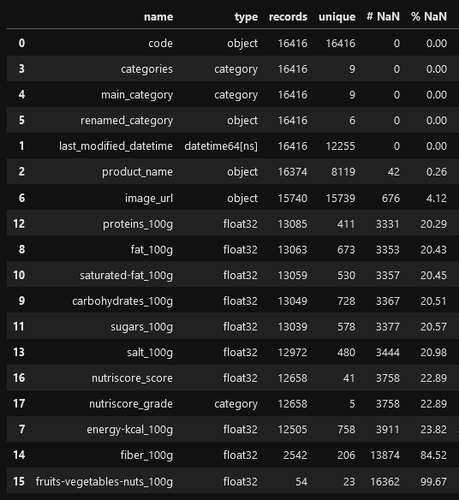
Seulement deux colonnes avec NaN supérieur à 80%
La plupart des colonnes ont + / - 20% de valeurs manquantes
Suppression des colonnes à plus de 80% des valeurs manquantes
Project 3 - Conception d’une application au service de la santé publique
OpenClassrooms
Notes:
Seuil = Threshold

Slide 15
Valeurs aberrantes
Percentiles .quantile([0.05, 0.95])
Z Score l'écart type de 3
Project 3 - Conception d’une application au service de la santé publique
OpenClassrooms
Notes:
Seuil = Threshold

Slide 16
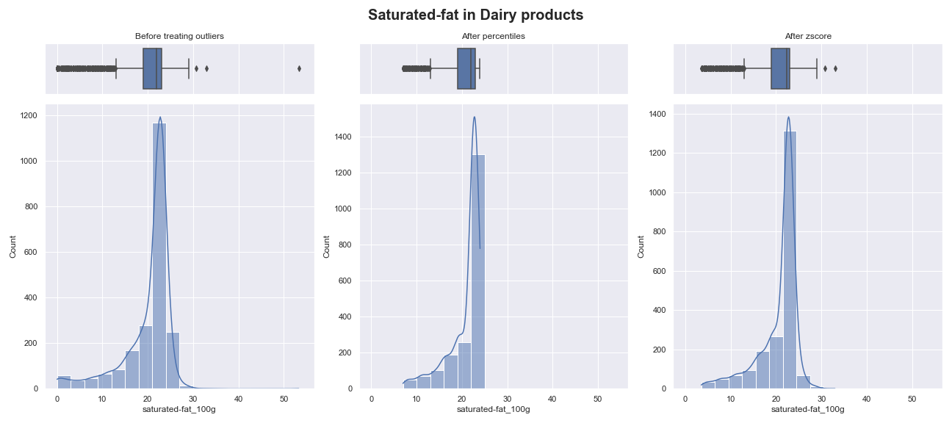
Comparaison du traitement des valeurs aberrantes
Après une phase d'observation, le traitement des valeurs aberrantes sélectionné est Z Score
Project 3 - Conception d’une application au service de la santé publique
OpenClassrooms
Notes:
Seuil = Threshold

Slide 17



Valeurs manquantes
À cette phase, la taille du dataset est de 16416 x 16
et 12.81 % de valeurs manquantes
01
03
SOUS - ENSEMBLE DE DONNÉES (11325 x 9)
02
FAIRE DES IMPUTATIONS
04
TRAINING & TESTING
SOUS - ENSEMBLE
COMPARAISON
Project 3 - Conception d’une application au service de la santé publique
OpenClassrooms
Notes:
Sélectionnez un sous-ensemble de données (11325 x 9) Travailler uniquement avec les lignes sans valeurs manquantes et colonnes importantes
Diviser le sous-ensemble en ensembles d'entraînement et de test
Faire des imputations via SimpleImputer, CustomImputer, KNN Imputer et Iterative Imputer
Comparaison de l'imputation à l'aide du MSE et du RMSE

Slide 18
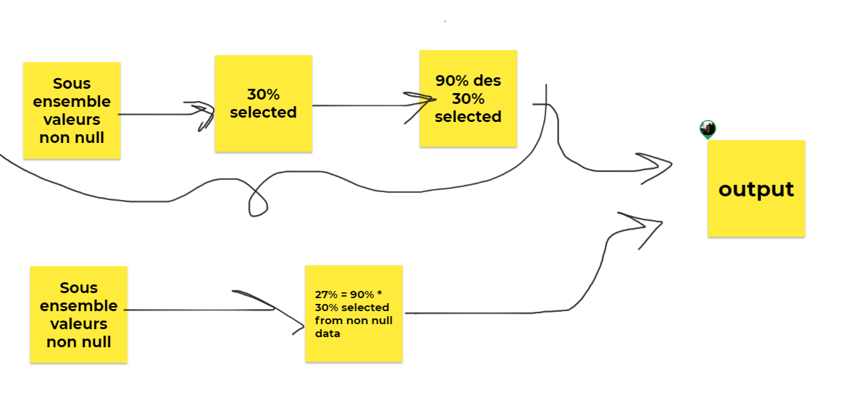
Diviser le sous-ensemble
.fit()
Sous-ensemble
Training 70 %
Sous-ensemble (11325 x 9)
Comparaison
Sous-ensemble
Testing 30 %
Concaténation des Sous-ensemble
.transform()
attribuer à NaN 90 % des données pour la colonne energy-kcal_100g
Project 3 - Conception d’une application au service de la santé publique
OpenClassrooms

Slide 19
Diviser le sous-ensemble
.fit()
Sous-ensemble
Training 70 %
Sous-ensemble (11325 x 9)
Comparaison
Sous-ensemble
Testing 30 %
Concaténation des Sous-ensemble
.transform()
attribuer à NaN 90 % des données pour la colonne energy-kcal_100g
Project 3 - Conception d’une application au service de la santé publique
OpenClassrooms

Slide 20
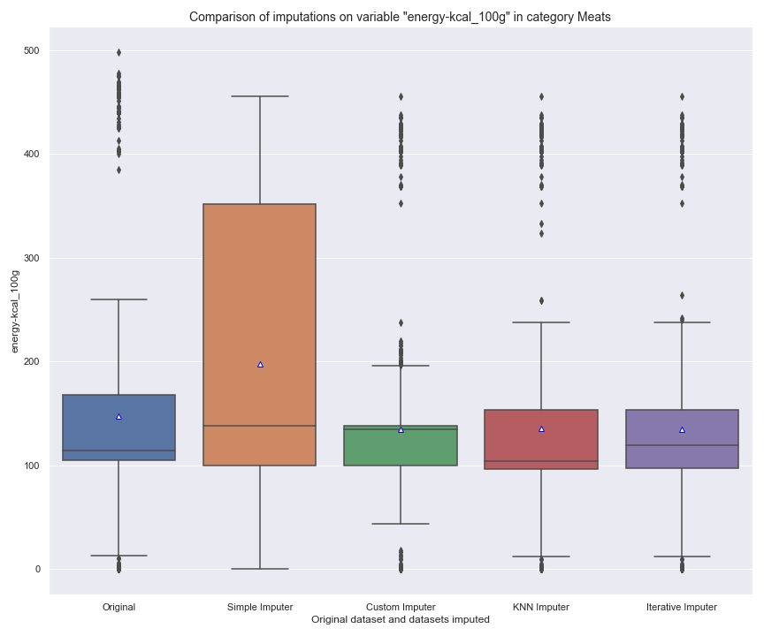
Comparaison des imputations sur «Energy»
KNN Imputer et Iterative Imputer ont obtenus les meilleurs médianes et quartiles par rapport aux autres
Simple Imputer a obtenu le pire des résultats.
Cette méthode ne prend en compte que la médiane de toutes les valeurs
Custom Imputer ne prend en compte que la médiane de toutes les valeurs sur la même catégorie
Project 3 - Conception d’une application au service de la santé publique
OpenClassrooms

Slide 21
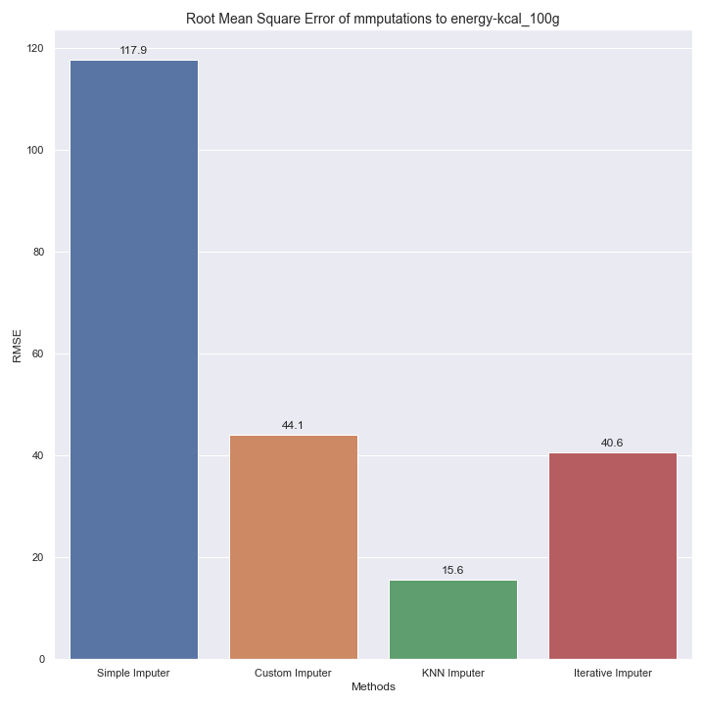
KNN Imputer : le meilleur résultat
Après avoir calculé MSE et RMSE, KNN Imputer a obtenu le meilleur résultat
D'ailleurs, Iterative Imputer est encore expérimental pour l’instant.
la méthode choisie pour effectuer les imputations sera KNN Imputer
Project 3 - Conception d’une application au service de la santé publique
OpenClassrooms
Notes:
Iterative Imputer : Multivariate imputer that estimates each feature from all the others.
A strategy for imputing missing values by modeling each feature with missing values as a function of other features in a round-robin fashion

Slide 22
5.
Analyse exploratoire du jeu de données
Project 3 - Conception d’une application au service de la santé publique
OpenClassrooms

Slide 23
Lancer une analyse exploratoire
Connaître un peu plus en détails les données
Analyse initiale
La distribution de Nutri-Score et le montant de la variable dans chacune des catégories
Analyse univariée
Distribution des variables
Sélection de 3 catégories et 3 variables indépendantes.
Réalisation des tests de normalité
Analyse bivariée
Corrélation de Pearson
Sélection d’1 catégorie
Traçage des
variables
Analyse multivariée
Sélection de 3 catégories, 3 variables indépendantes et 1 variable dépendante
Pour le PCA : 7 variables indépendantes et 1 catégorie
PCA
Project 3 - Conception d’une application au service de la santé publique
OpenClassrooms

Slide 24
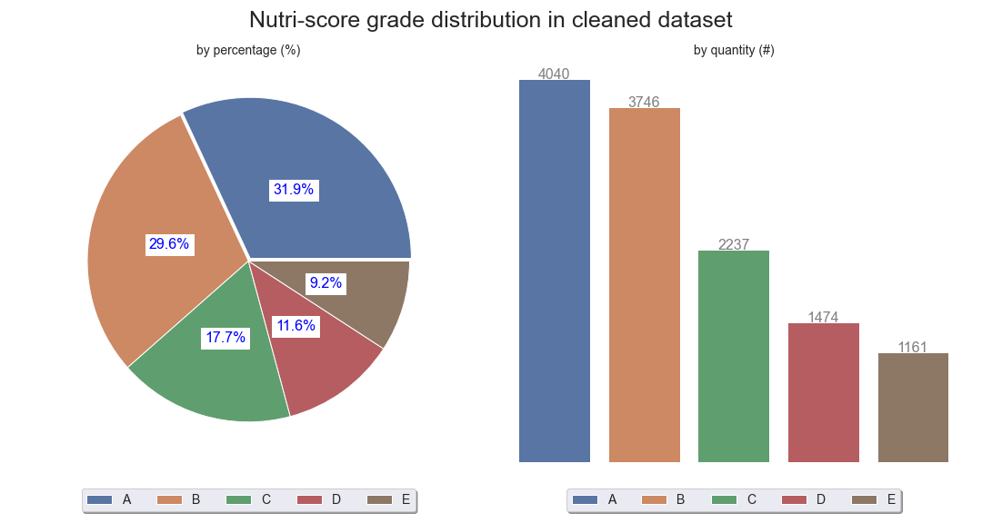
La plupart des produits sont classifiés entre grade A et grade B
À cette phase, la taille du dataset est de 16416 x 16 et 1.7 % de valeurs manquantes sur quelques colonnes sans importance
Project 3 - Conception d’une application au service de la santé publique
OpenClassrooms
Notes:
Observations / Conclusions
Graphique à secteurs (par pourcentage %)
La plupart des produits (61,5%) sont classés entre le grade A et le grade B.
Seuls les 20,8% sont classés entre le grade D et le grade E.
Graphique à barres (par quantité %)
7786 produits sont classés entre le grade A et le grade B.
2635 produits sont classés entre le grade D et le grade E.

Slide 25
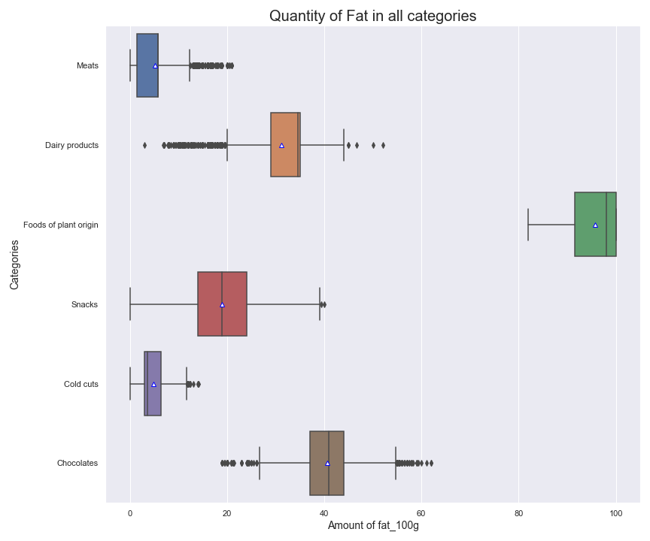
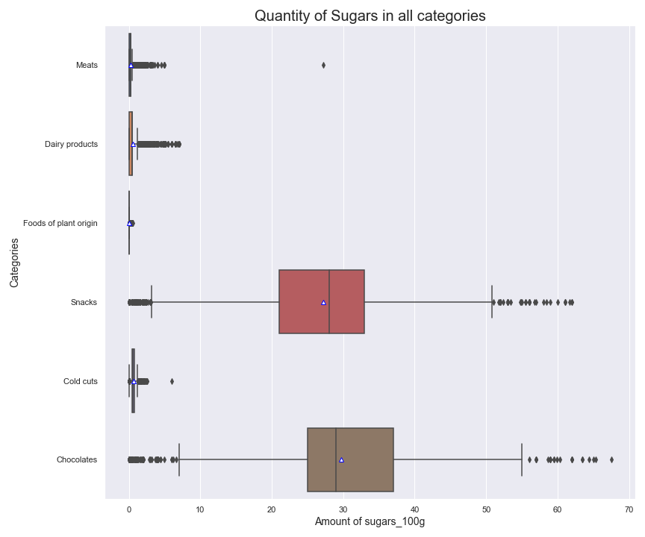
Les valeurs semblent réelles
Project 3 - Conception d’une application au service de la santé publique
OpenClassrooms
Notes:
Les snacks et les chocolats offrent plus de sucre que les autres catégories.
Les aliments d'origine végétale et les chocolats offrent plus de matières grasses par rapport aux autres catégories. Probablement à cause des huiles

Slide 26
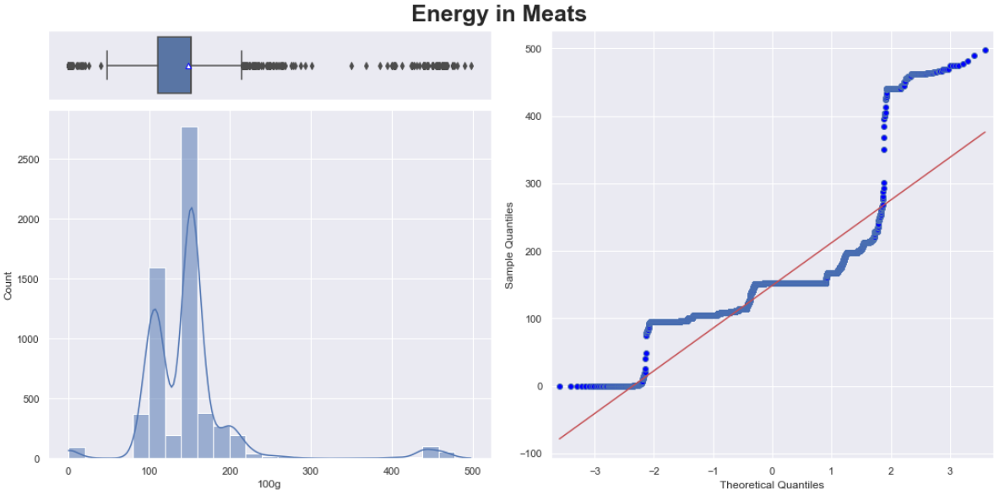
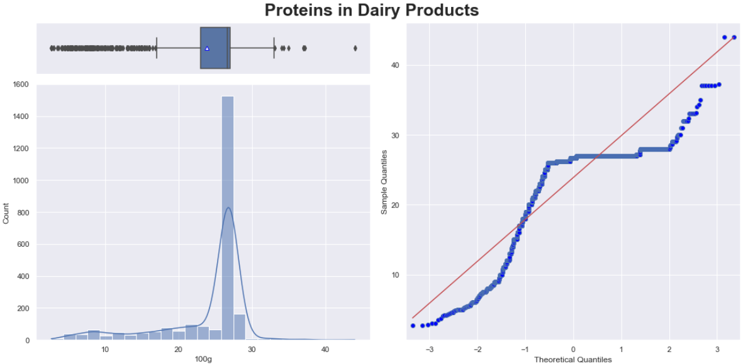
Aucune des deux distributions n'est normale
Le graphique quantile-quantile (q-q)
Proteins a une distribution répartie sur la gauche
Energy a une distribution bimodale. Probablement en raison des différents types de viandes (rouge et blanche) sélectionnées au moment du nettoyage
3 variables indépendantes et 3 catégories
Project 3 - Conception d’une application au service de la santé publique
OpenClassrooms
Notes:
En statistique, un graphique Q-Q est une méthode graphique pour diagnostiquer les différences entre la distribution de probabilité d'une population à partir de laquelle un échantillon aléatoire a été tiré et une distribution utilisée à des fins de comparaison.

Slide 27
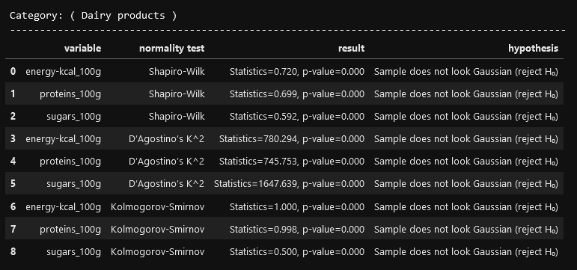
Aucune des deux distributions n'est normale
alpha = 0.05
Project 3 - Conception d’une application au service de la santé publique
OpenClassrooms

Slide 28
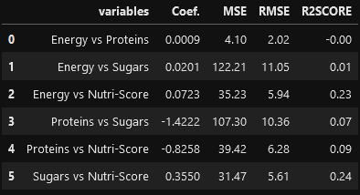
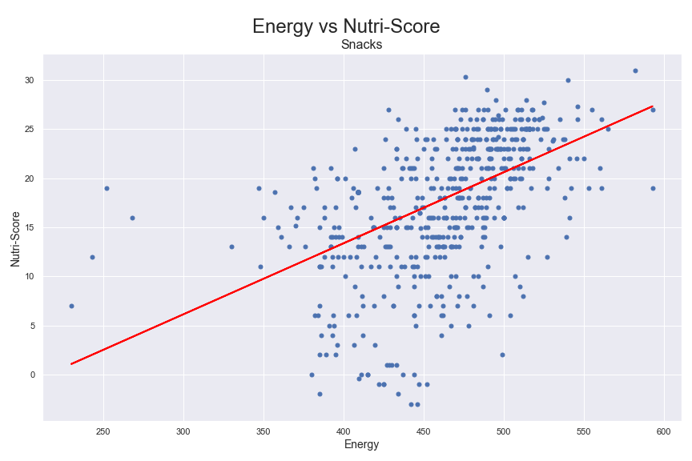
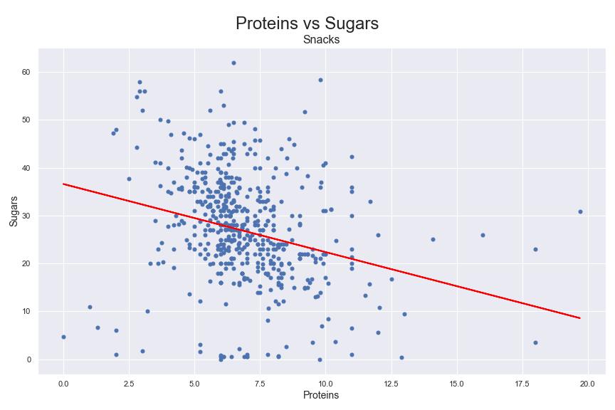
Corrélation de Pearson
3 variables indépendantes, 1 variable dépendante et 1 catégorie
Project 3 - Conception d’une application au service de la santé publique
OpenClassrooms
Notes:
Coefficient
Les protéines et les sucres ont une relation inverse
Energy vs Nutri-Score n'ont pas de relation
R² - Score
Plus la valeur de r2 est proche de 1, plus l'ajustement du modèle à la variable que nous essayons d'expliquer est grand.

Slide 29
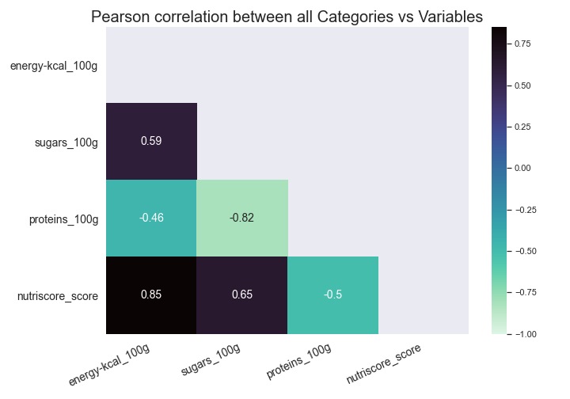
« Energy » et « Sugar » ont une forte relation directe avec nutriscore_score
proteins_100g a une faible relation avec les sugars_100g et nutriscore_score
sugars_100g a une forte relation avec nutriscore_score
proteins_100g a une relation inverse avec with nutriscore_score et sugars_100g
7 variables indépendantes et 1 catégorie
Project 3 - Conception d’une application au service de la santé publique
OpenClassrooms

Slide 30
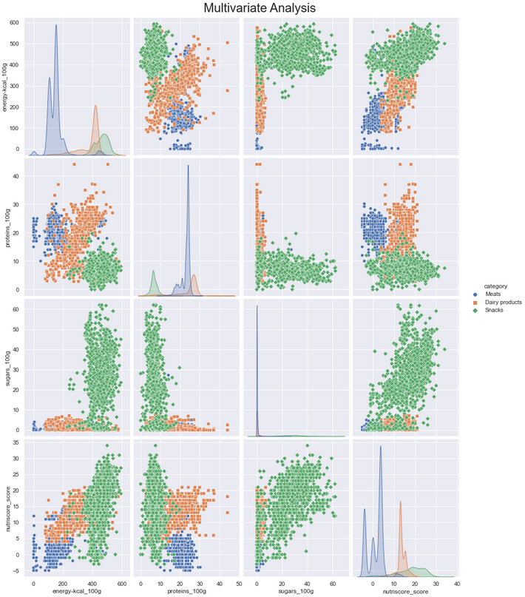
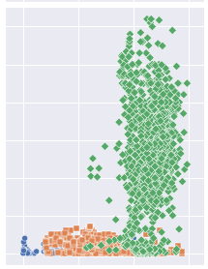
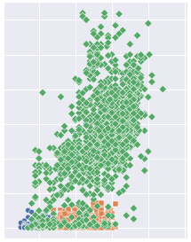
l'influence du sucre dans nutriscore_score et
Energy-kcal_100g
Dans le graphique 9, sugar_100g vs energy-kcal_100g, on peut y voir l'influence du premier
Dans le graphique 12, sugar_100g vs nutriscore_score, nous pouvons également y voir l'influence du premier
7 variables indépendantes et 1 catégorie
Project 3 - Conception d’une application au service de la santé publique
OpenClassrooms

Slide 31
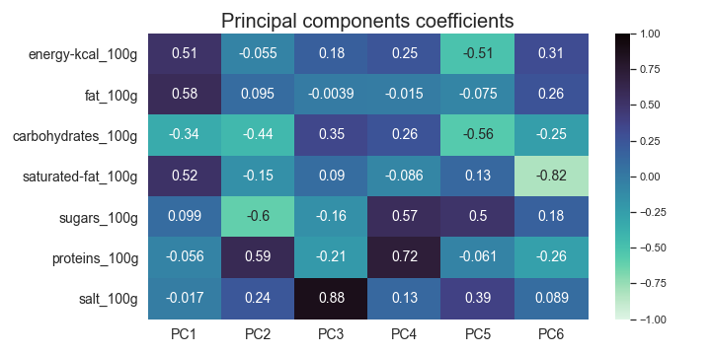
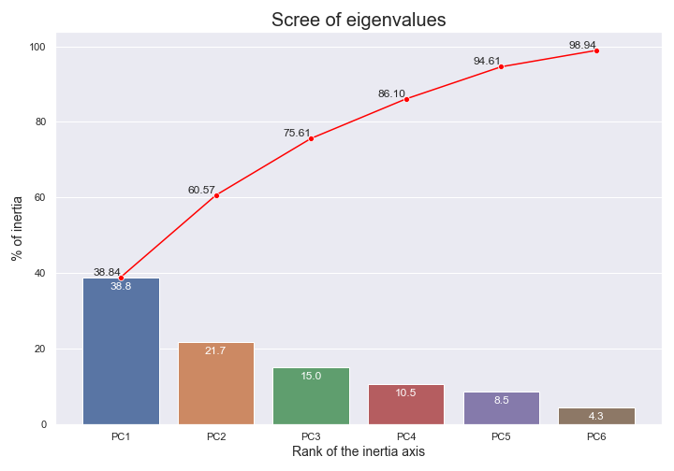
Analyse en composantes principales
jusqu’au PC3 décrire le 75.61% de la variance des données.
PC1, PC2 et PC3 sont les composants les plus importants
salt_100g a une forte influence sur PC3
energy-kcal_100g, fat_100g et
saturated-fat_100g ont une influence sur PC1.
Project 3 - Conception d’une application au service de la santé publique
OpenClassrooms
Notes:
PC1 a une influence sur l'énergie-kcal_100g, la graisse_100g et la graisse saturée_100g. Ce composant principal comprend probablement des collations

Slide 32
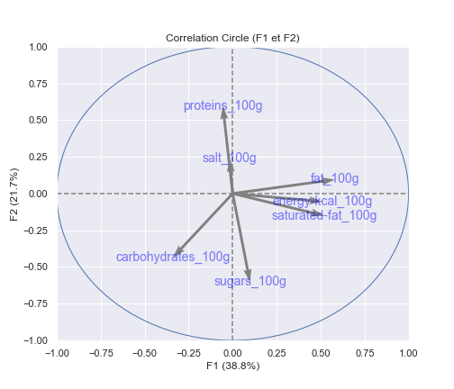
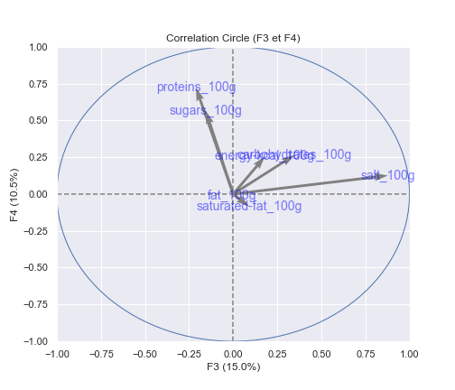
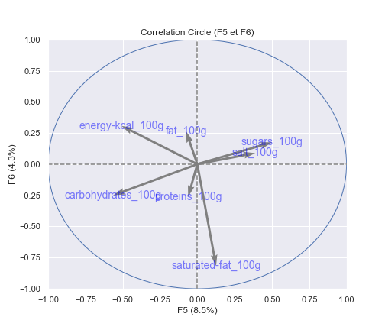
Les cercles de corrélation
Project 3 - Conception d’une application au service de la santé publique
OpenClassrooms
Notes:
F1 et F2
energy-kcal_100g, fat_100g et saturated-fat_100g ont une forte corrélation avec F1
protein_100g a une forte corrélation avec F2
les glucides_100g et le sucre_100 ont une corrélation négative avec F2
F3 et F4
salt_100g a une forte corrélation avec F3
les protéines_100g et le sucre_100 ont une corrélation négative avec F4
F5 et F6
saturated-fat_100g a une corrélation négative avec F6
les glucides_100g et l'énergie-kcal_100 ont une corrélation négative avec F5
sugar_100g a une forte corrélation avec F5

Slide 33
6.
Conclusions
Project 3 - Conception d’une application au service de la santé publique
OpenClassrooms

Slide 34


Les conclusions du jeu de données
Dataset nettoyée 16416 x 16 avec 1.7% des valeurs manquantes sur quelques colonnes sans importance
Résultats cohérents avec les principes nutritionnels (graisses saturées, sucres)
Possibilité de proposer une application qui comptabilise les nutriments par jour et affiche la qualité nutritionnelle des repas mangés selon Nutri-Score
Actuellement, il existe des applications pour comptabiliser les nutriments associé à des aliments mangé par jour, selón Nutri-Score
Project 3 - Conception d’une application au service de la santé publique
OpenClassrooms

Slide 35

Avez-vous des questions ?
Project 3 - Conception d’une application au service de la santé publique
OpenClassrooms

Slide 36
MERCI
Soutenance de Projet
Samir HINOJOSA
24 avril 2021
OPENCLASSROOMS

Slide 37
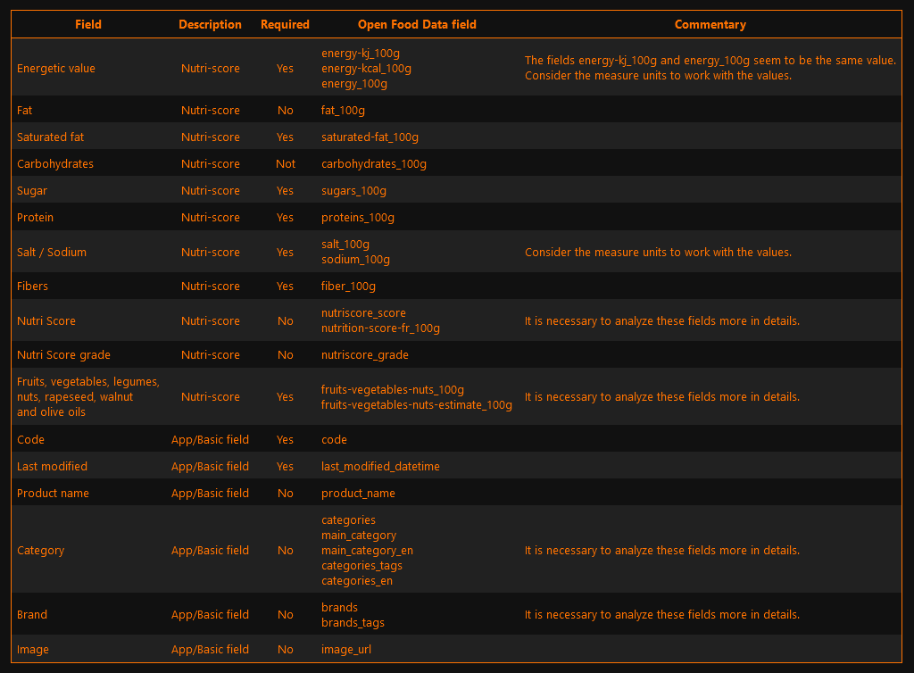
Annexes
Les champs d’application idée
Project 3 - Concevez une application au service de la santé publique
OpenClassrooms

Slide 38
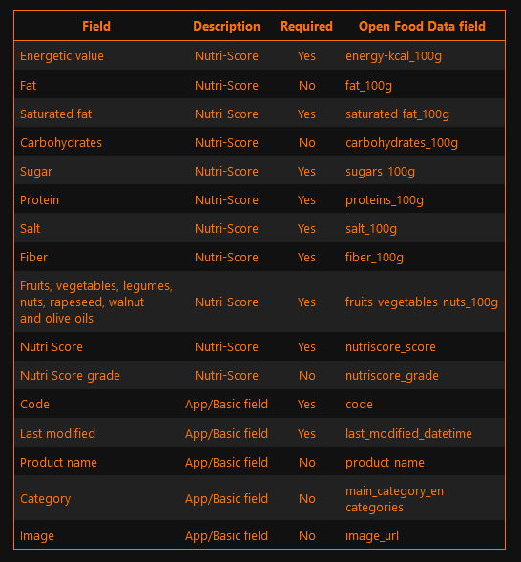
Annexes
Les 16 colonnes obtenues
Project 3 - Concevez une application au service de la santé publique
OpenClassrooms

Slide 39
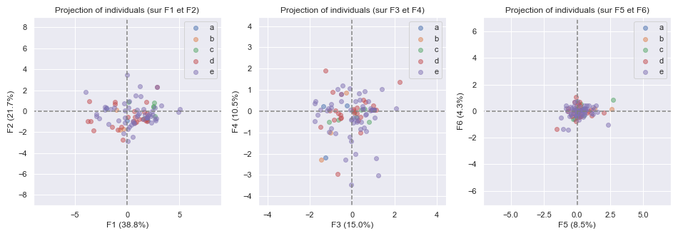
La Projection des individus
Project 3 - Conception d’une application au service de la santé publique
OpenClassrooms

